Slide 1
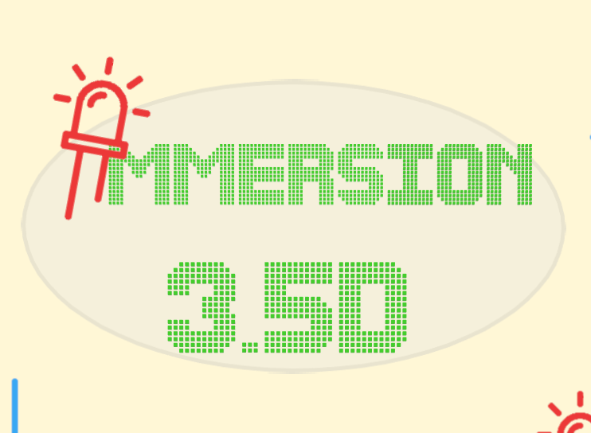
Immersion 3,5D
Introduction à l’Internet des Objets
Mohamed BEN SAAD Heba KADDOUH
Jessy COLOMBO Khalid BARAKAT
Enseignants : Aomar OSMANI Université Parix XII : Institut Galilée
Hamidi MASSINISSA Année : 2018-2019

Slide 2
Sommaire
Présentation du projet
Plan d’action
Arduino
Application
Calibrage du capteur (Mode calibrage)
Mode Immersion
Contrôle des couleurs (Mode contrôle)
Conclusion

Slide 3
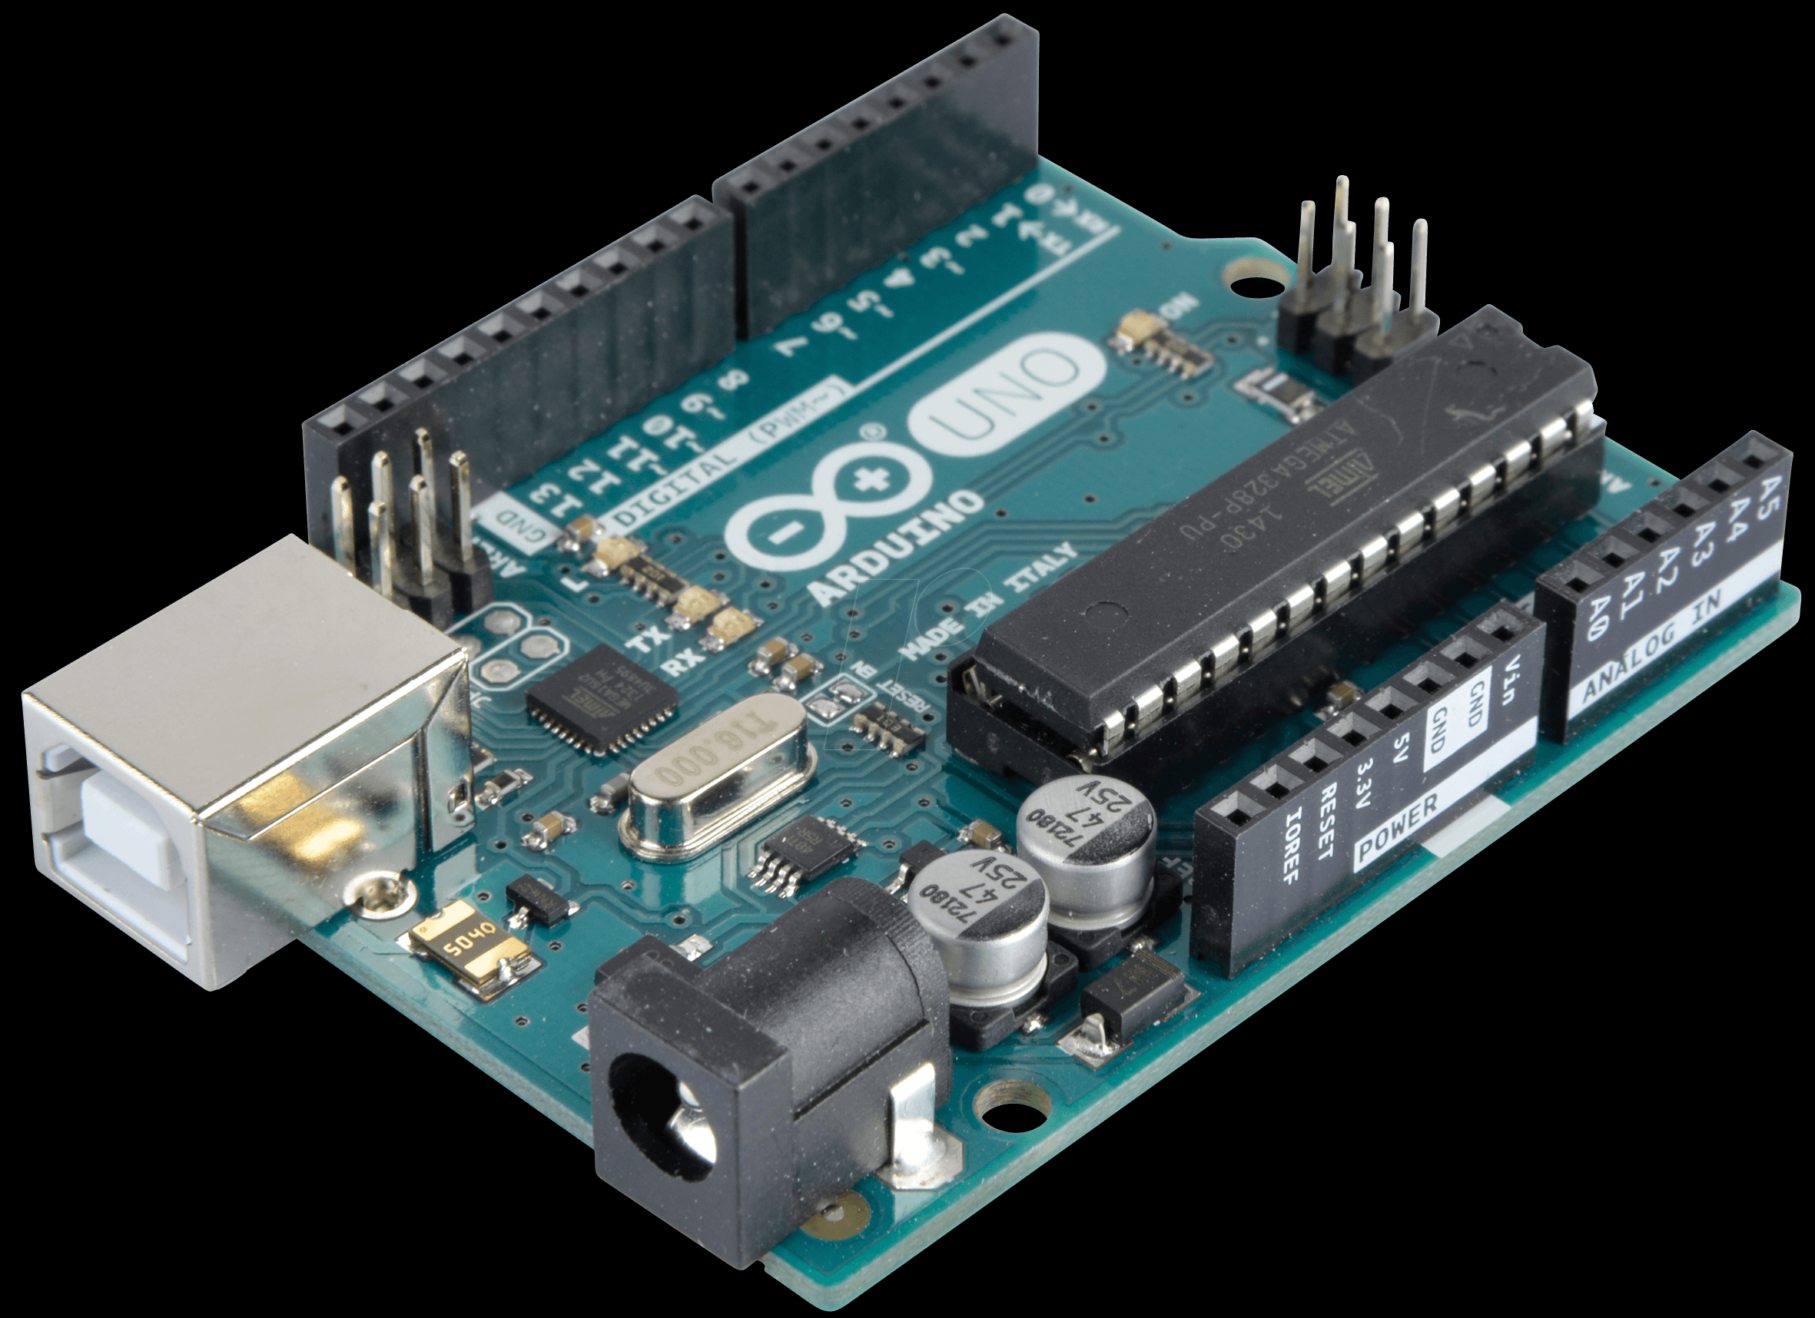
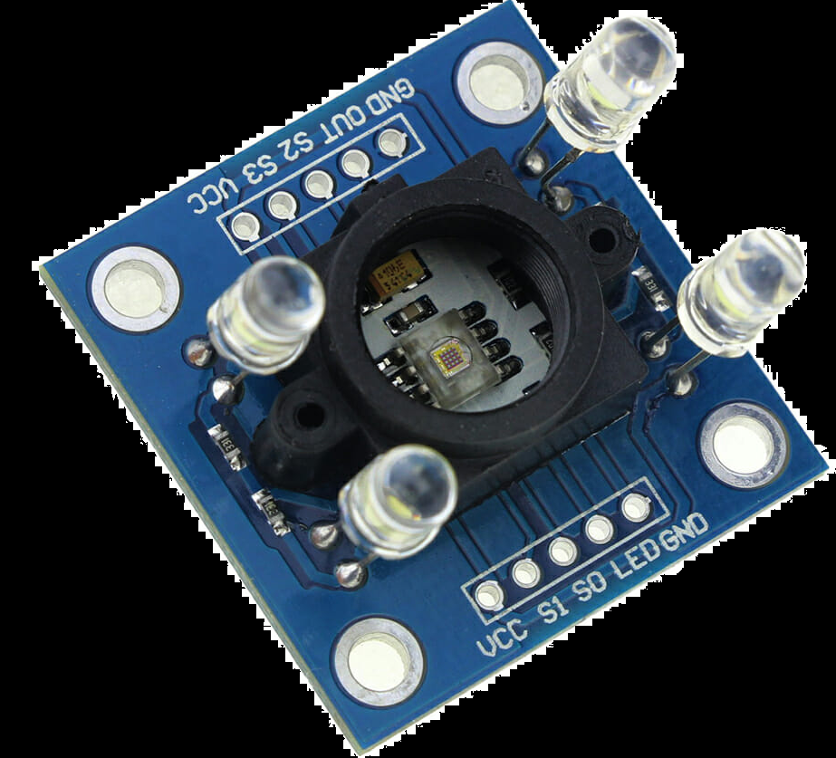
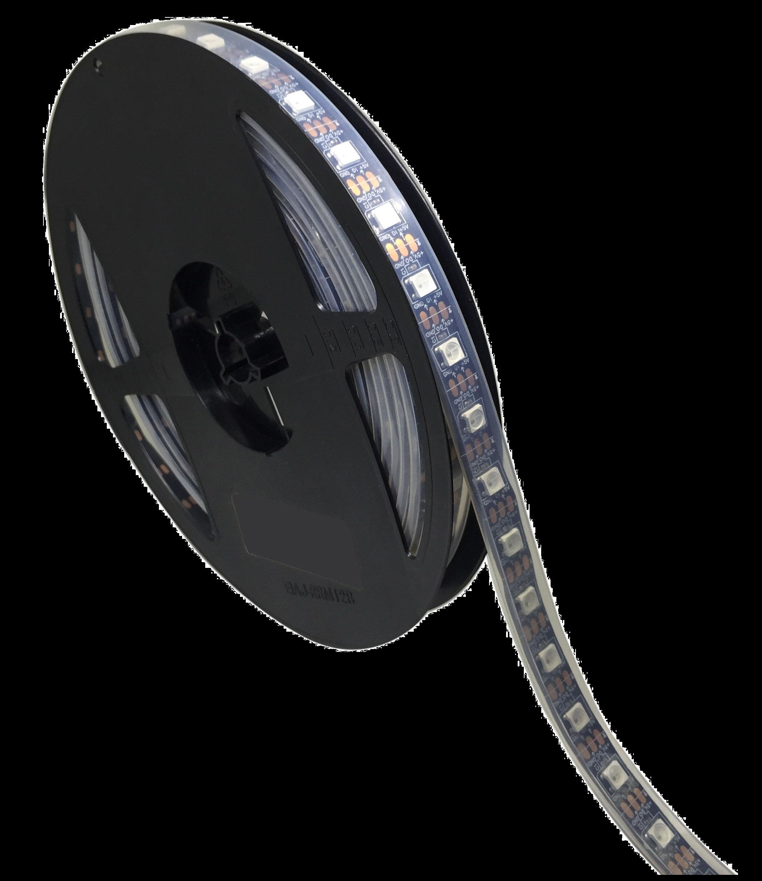
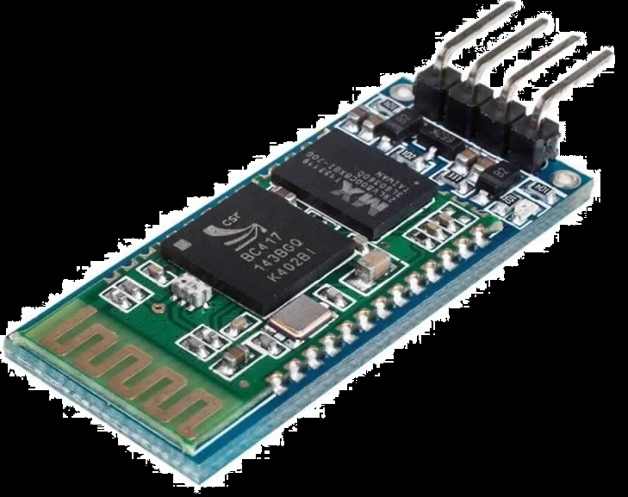

Présentation du projet
Set-up d’immersion avec son application Android
- 1 carte Arduino UNO
- 1 capteur de couleurs TCS3200
- 1 bande de 60 leds
- 1 connecteur Bluetooth HC-05
- 1 smartphone Android

Slide 4
Plan d’action
Périodes | Team | Jessy et Heba |  | Khalid et Mohamed
Semaine 1 & 2 | Taches | Familiarisation avec l’environnement Android Studio |  | Manipulation Arduino et capteur
Semaine 3 & 4 |  | Connexion Bluetooth Android |  | Couplage Capteur/Bande LED
Semaine 5 à 8 | Fusion | Intégration Bluetooth/Arduino
 | Modes | Contrôle LED | Calibrage |  | Immersion
 | Final | Débuggage et optimisation du code
 |  | Rapport | Vidéo |  | PowerPoint

Slide 5
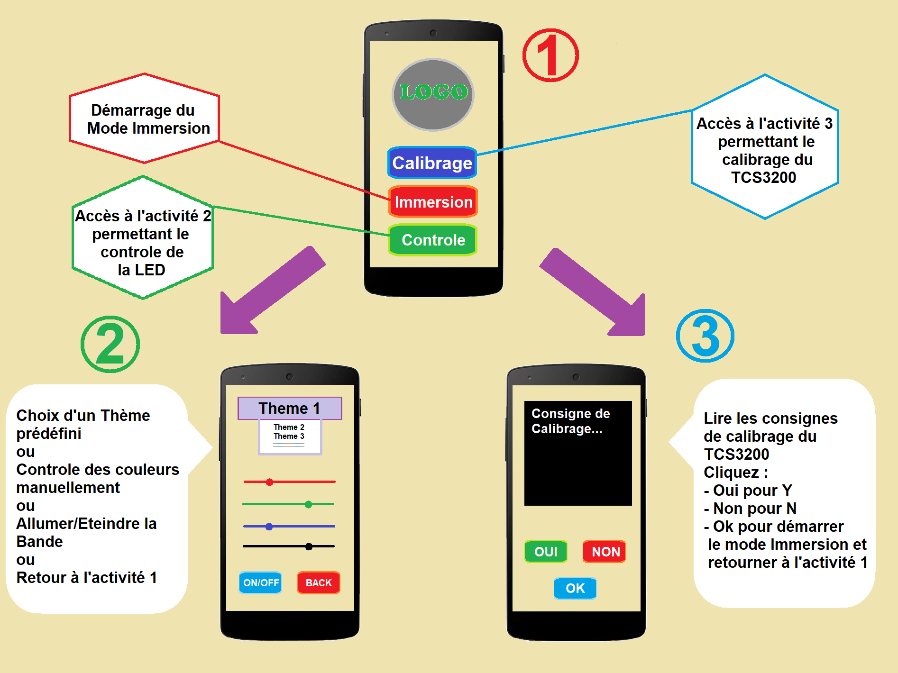
Application
Android Studio
JAVA
XML

Slide 6
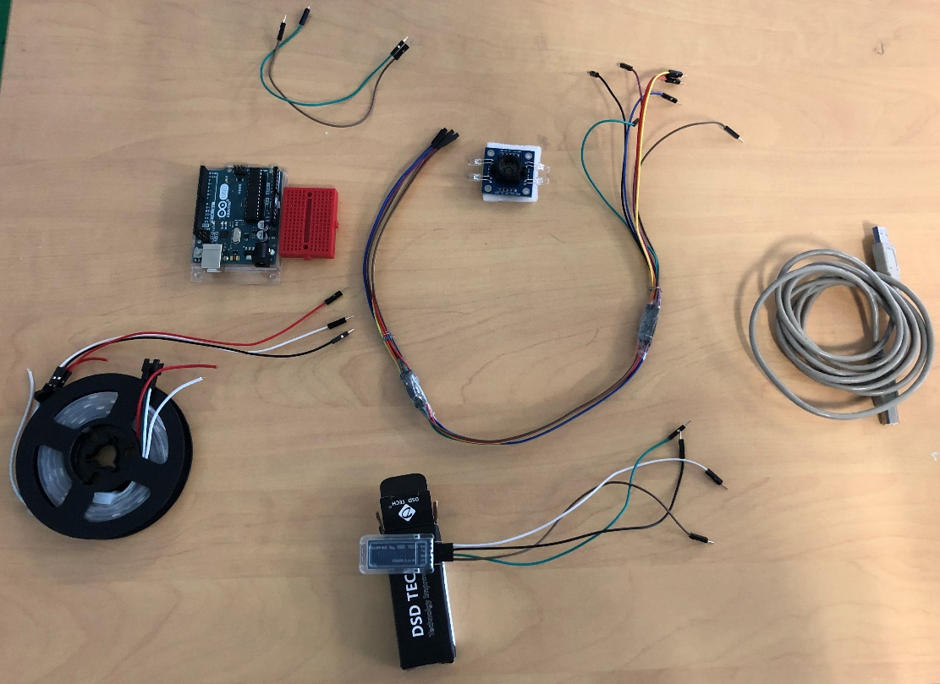
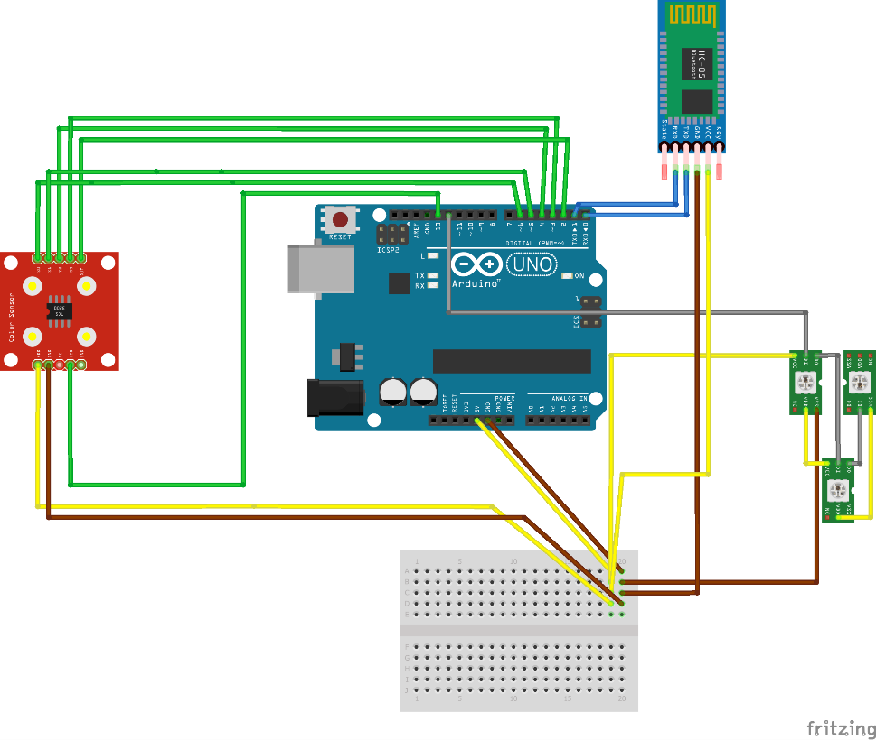
Arduino
Rôle
Capteur TCS3200
Bande LED
Bluetooth HC-05

Slide 7
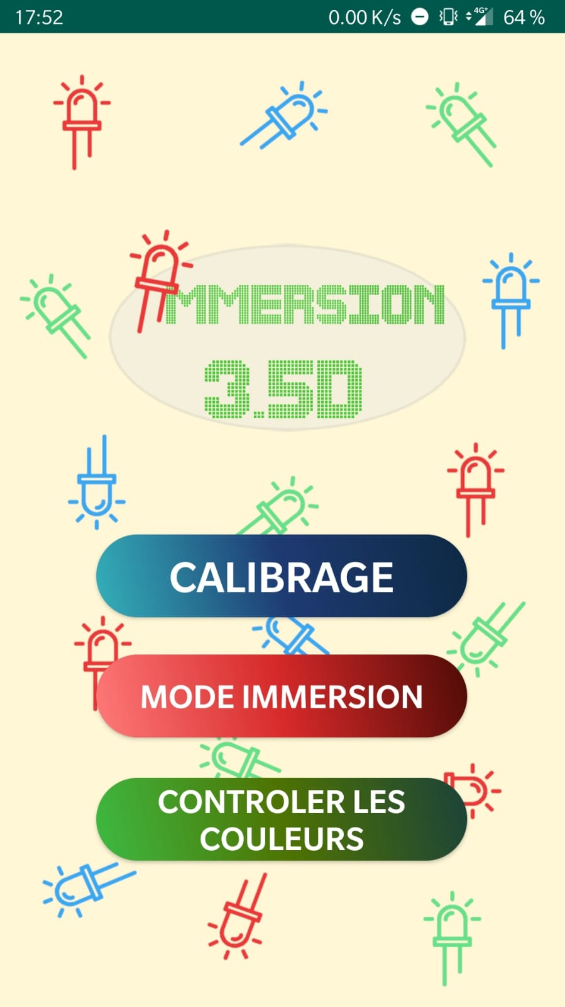

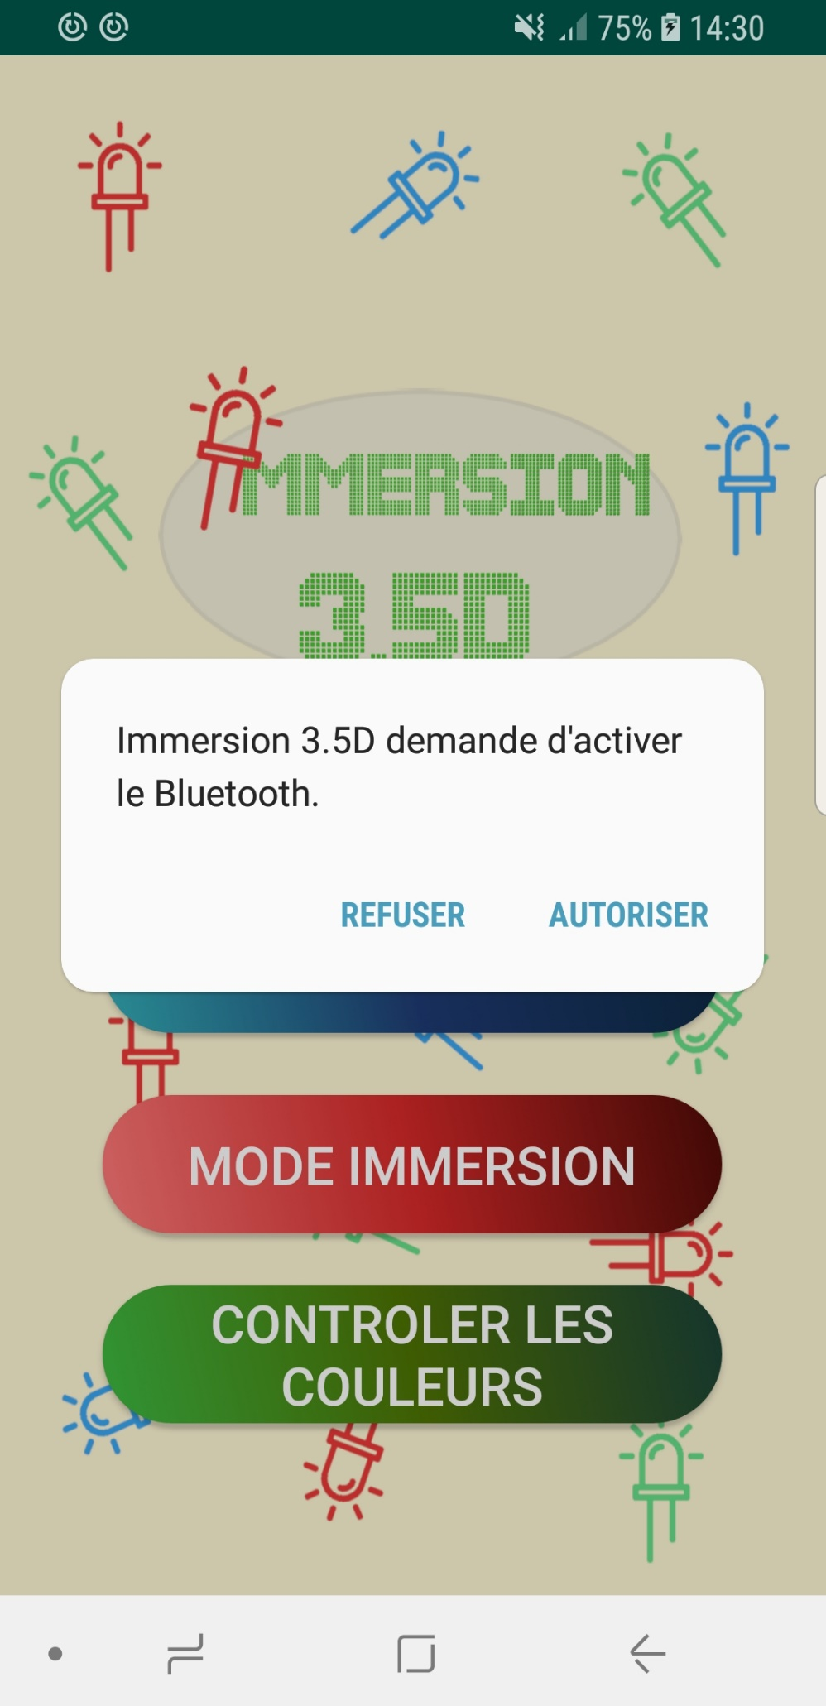
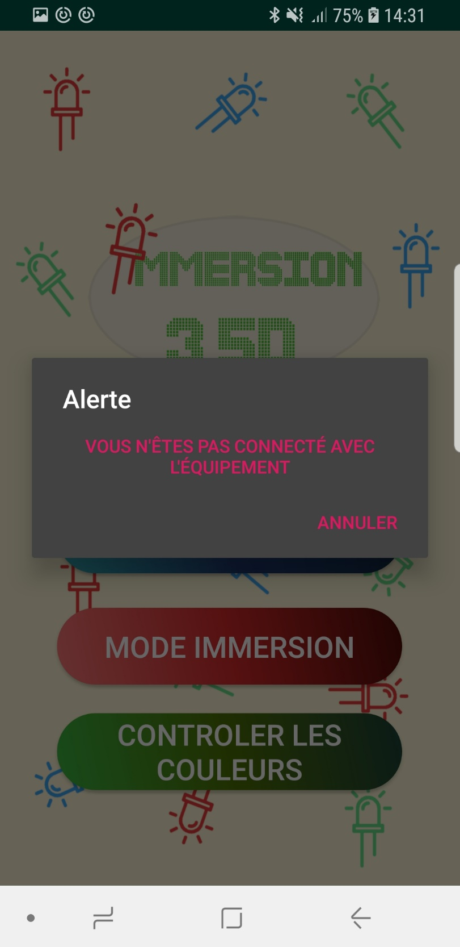
Application
Envoi
Bluetooth
Modes
Envoi
Réception
Réception

Slide 8
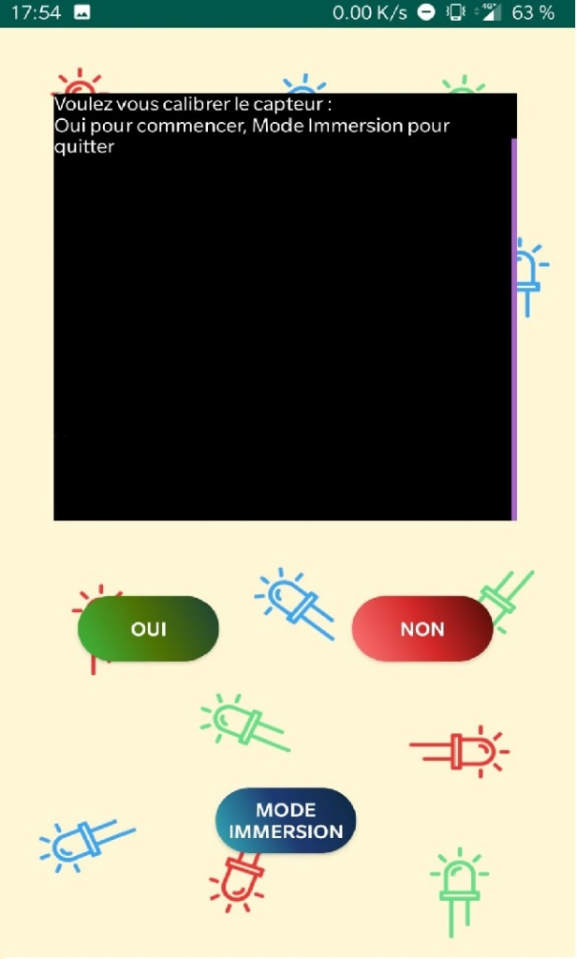
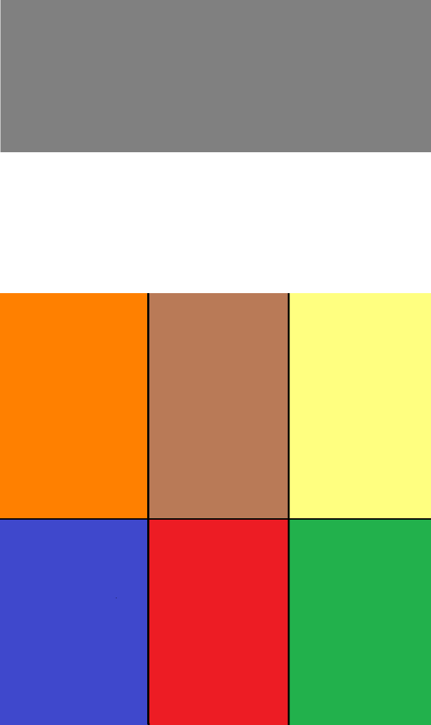
Calibrage du capteur
Noir et Blanc
Couleurs primaires
Autres couleurs
Contraintes

Slide 9
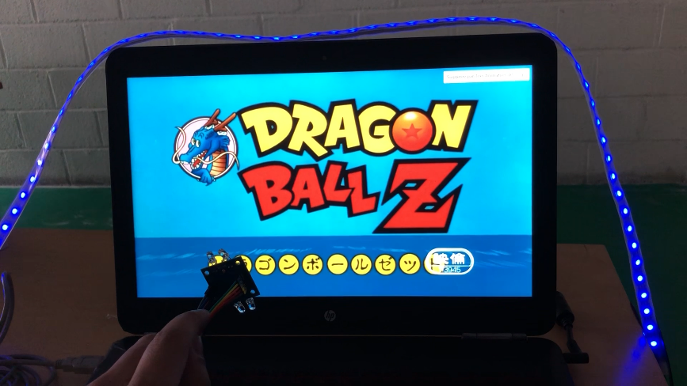
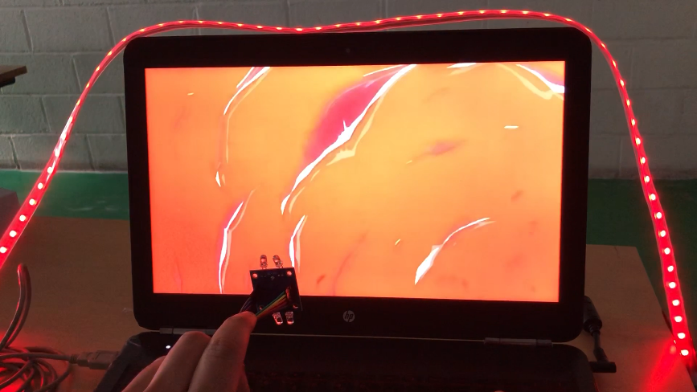
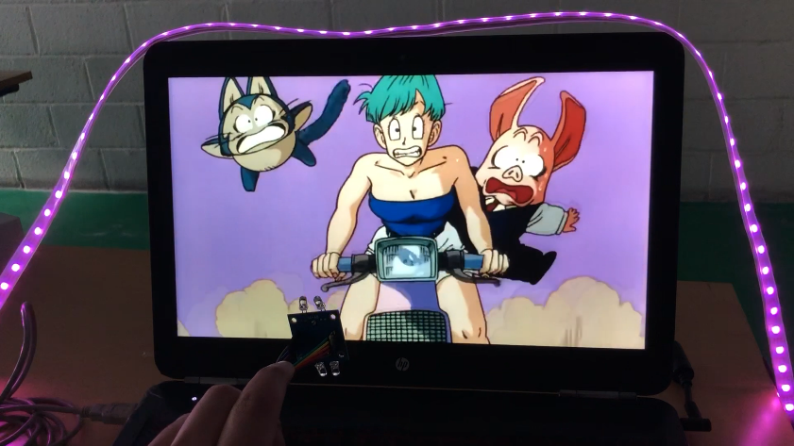
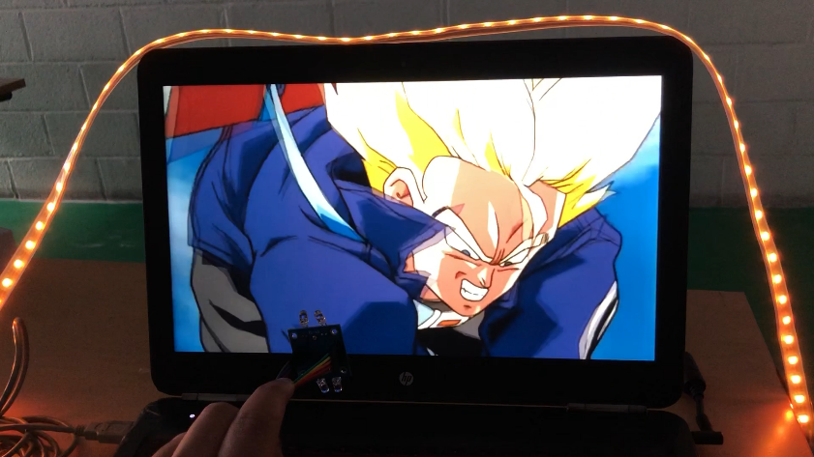
Mode Immersion
Synchronisation
Immersion
Qualités/Défauts
Prévisions

Slide 10
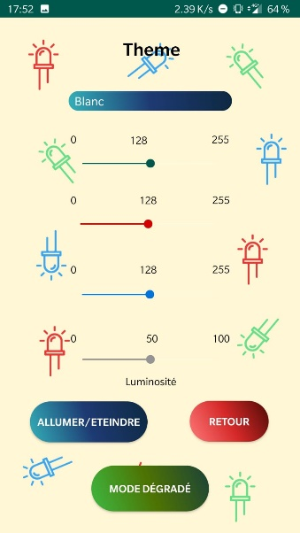
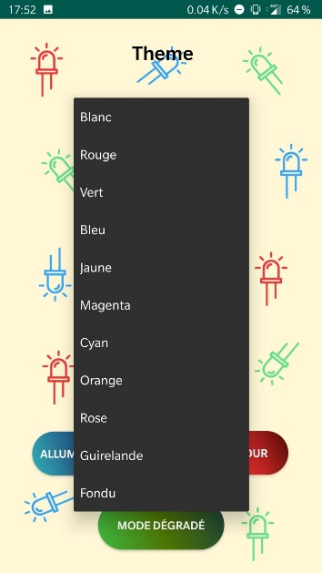
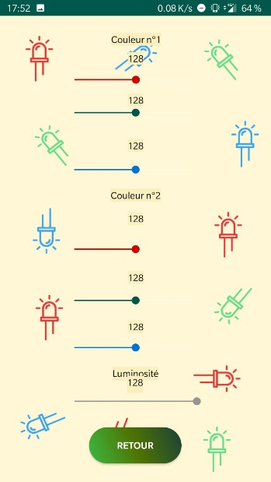
Contrôle des couleurs
Sélection de thème
Commande manuelle
Allumer/Eteindre
Retour Accueil
Mode dégradé

Slide 11
Conclusion
Gestion d’une équipe et du temps
Communication basée sur l’écoute active
La recherche efficace et apprentissage autodidactique
Une gestion complète d’un projet
MERCI

